Slide 1
開発演習成果発表会
宿予約システム Nomucnc
C班
高瀬・坂本・田口・山中

Slide 2
達成度
98％
GOOD
機能要件をすべて作成することが出来た。
＋αの機能を作成することができた。
アカウント管理
ゲスト利用
口コミ・口コミ編集
計画通りに完成させることができ、テスト作業に時間をかけることができた。
チームで協力して役割分担を行うことが出来た
MORE
機能の追加やよりユーザー目線のUIUXにも近づけることができると思う。

Slide 3
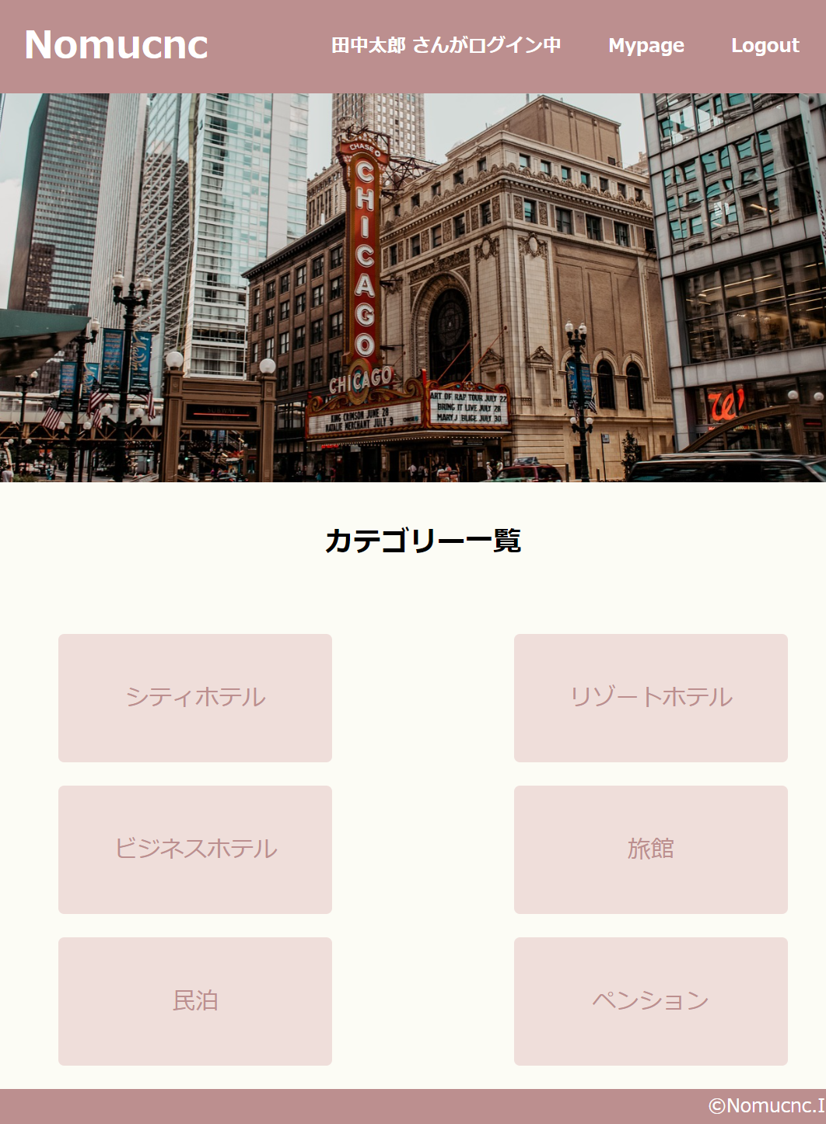
作成物概要
新宿トラベルから依頼された宿予約システム
設計：
会員側予約システム
管理側システム
目的：
業務の省力化
会員サービスの向上

Slide 4
会員側の機能
宿予約システム
カテゴリ一覧
宿一覧取得
検索
プラン一覧取得
予約登録
口コミシステム
一覧取得
新規投稿
編集
削除
アカウント管理
ログイン/ログアウト
ゲスト
マイページ
（予約、口コミ、退会）

Slide 5
会員側の機能：デモ

Slide 6
管理者側の機能
宿管理システム
宿情報
閲覧・登録
検索・更新・削除
プラン情報
閲覧・登録
更新・削除
会員管理システム
顧客情報
閲覧・検索
更新・削除

Slide 7
管理者側の機能：デモ

Slide 8
アピールポイント
課題として与えられたシステム化要件の全ての機能を実現した
口コミについて投稿者が後から編集・削除する機能を実装した
セッション管理によって未ログインユーザに宿やプランの情報の閲覧のみ許可し、予約、口コミの投稿を禁止した
見やすい画面デザインを実現した

Slide 9
今後の展望
会員側システム
宿をカテゴリ横断で検索する機能を実装する(現状は６つに分かれている)
各種入力がNULLだった場合の処理をメソッドで一括する
口コミの星の数を集計してホテルの評価を計算・表示する
未ログインユーザがログイン後、予約などのタスクに戻れるようにする
管理者側システム
ログイン管理機能を実装してセキュリティを向上させる
口コミの閲覧・編集・削除を可能にする

Slide 10
個人の振り返り：高瀬(ドキュメントリーダー)
学んだ点
スペルミスをしない、HTMLのタグや括弧を開いたらすぐ閉じるなど、型にはまったコーディングがエラー防止に大切
リダイレクトではパスパラメータは使えないなど、サンプルコードを勝手に組み合わせてたら動かないことがあるので、一つ一つ丁寧に学習する必要がある
意気込み
今回Springでのチーム開発の経験を、他の言語の学習や他のフレームワークでのチーム開発に一般化して生かしたい

Slide 11
個人の振り返り：坂本(DBリーダー)
学んだ点
チーム開発における役割分担の重要性：事前の設計やコミュニケーションが開発でのトラブルを減らす大きな要因となることが分かりました。
フロントエンドとバックエンドの両開発の流れ：データベースから抽出した要素がどうバックからフロントに遷移するのか一連の流れを実践から理解することができました。
意気込み
部署ではシステム、webページも取り扱っているので今回の経験を活用し、高度な業務レベルまでこなせるよう学習を続けていきたいです。

Slide 12
個人の振り返り：田口(テクニカルリーダー)
感じた事
要件定義を綿密に行うことが作業開始後の効率に反映されると感じました。
TLとして、プルリクの内容を手元で確認してからマージしてもらったことでコンフリクトを極力減らすことができました。一方でメンバーの待機時間をより短縮することが課題と感じました。
今後の意気込み
今回のチーム開発経験で得た技術スキル・PJ管理スキルを今後の業務でも活用していきます。

Slide 13
個人の振り返り：山中(プロジェクトリーダー)
学んだ点
教材で理解したと思っていても、実際に一から考えてコードを書くとわからない部分が明白になりとても勉強になりました。
チーム開発において、役割分担とタイムマネジメントを適切に行い、かつ余裕を持ったスケジュールを組むことが大切だと感じました。
今後の意気込み
配属後コーディングをするかPMなどの上流工程に携わるのかわかりませんが、今回のチーム開発で様々なことを学んだので、実務にも活かしていきたいです。

